Slide 1
Deep Neural Network

Slide 2
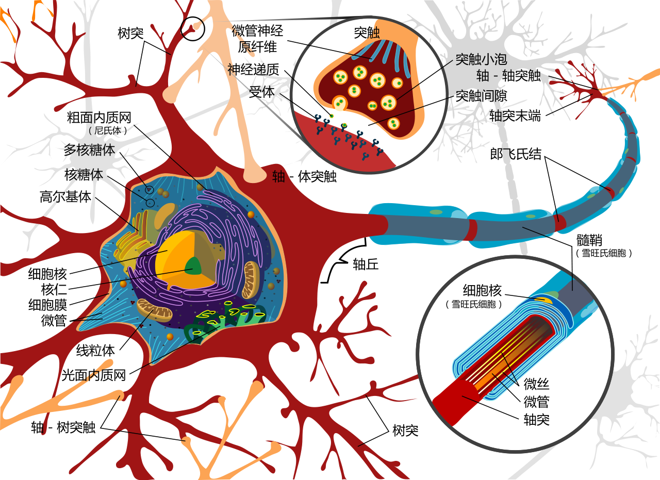
神經細胞
單個神經細胞可被視為一種只有兩種狀態的機器
啟動時為TRUE
未啟動為FALSE
狀態取決於來自其它神經細胞的信號量
突觸的強度(抑制或增強)
有一個門檻值
信號量超過門檻值則啟動
未超過則不啟動
啟動後，則把這個值再傳給下一個神經細胞
Notes:
\begin{bmatrix}
a_{1} & b_{1} \\
a_{2} & b_{2} \\
a_{3} & b_{3} \\
\hdotsfor{2} \\
a_{n} & b_{n}
\end{bmatrix}
\begin{bmatrix}
w_1 \\ w_2 \\
\end{bmatrix}
=
\begin{bmatrix}
y_{1} \\
y_{2} \\
y_{3} \\
\hdotsfor{1} \\
y_{n}
\end{bmatrix}

Slide 3
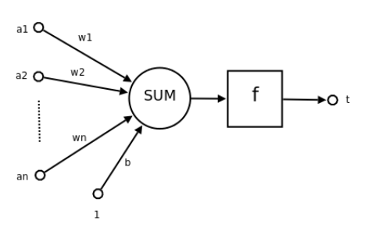
模擬神經細胞
神經元->單個神經細胞
a1-an (輸入值)->來自其它神經元的信號量
w1-wn (權重)->突觸的強度
b ->門檻值
f->傳遞函數
t->信號量輸出
Notes:
\begin{bmatrix}
a_{1} & b_{1} \\
a_{2} & b_{2} \\
a_{3} & b_{3} \\
\hdotsfor{2} \\
a_{n} & b_{n}
\end{bmatrix}
\begin{bmatrix}
w_1 \\ w_2 \\
\end{bmatrix}
=
\begin{bmatrix}
y_{1} \\
y_{2} \\
y_{3} \\
\hdotsfor{1} \\
y_{n}
\end{bmatrix}

Slide 4
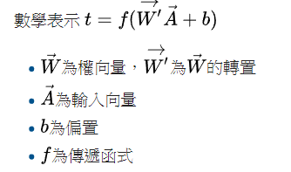
模擬神經細胞
Notes:
\begin{bmatrix}
a_{1} & b_{1} \\
a_{2} & b_{2} \\
a_{3} & b_{3} \\
\hdotsfor{2} \\
a_{n} & b_{n}
\end{bmatrix}
\begin{bmatrix}
w_1 \\ w_2 \\
\end{bmatrix}
=
\begin{bmatrix}
y_{1} \\
y_{2} \\
y_{3} \\
\hdotsfor{1} \\
y_{n}
\end{bmatrix}

Slide 5

神經元(模擬神經細胞)
神經元的功能是求得輸入向量與權向量的內積後，經一個非線性傳遞函式得到一個純量結果
Notes:
\begin{bmatrix}
a_{1} & b_{1} \\
a_{2} & b_{2} \\
a_{3} & b_{3} \\
\hdotsfor{2} \\
a_{n} & b_{n}
\end{bmatrix}
\begin{bmatrix}
w_1 \\ w_2 \\
\end{bmatrix}
=
\begin{bmatrix}
y_{1} \\
y_{2} \\
y_{3} \\
\hdotsfor{1} \\
y_{n}
\end{bmatrix}

Slide 6
Activation Function (啟動/激活/傳遞函數)
把輸出結果值轉換到一個期望的範圍值
通常表示這個神經元啟動的「可能性」
最常用的是s型(sigmoid，介於0和1)
不同的啟動函數造就不同性質的神經元
Notes:
\begin{bmatrix}
a_{1} & b_{1} \\
a_{2} & b_{2} \\
a_{3} & b_{3} \\
\hdotsfor{2} \\
a_{n} & b_{n}
\end{bmatrix}
\begin{bmatrix}
w_1 \\ w_2 \\
\end{bmatrix}
=
\begin{bmatrix}
y_{1} \\
y_{2} \\
y_{3} \\
\hdotsfor{1} \\
y_{n}
\end{bmatrix}

Slide 7
Activation Function的期望特色
非線性
為一範圍值
連續可微分
單一性
Notes:
\begin{bmatrix}
a_{1} & b_{1} \\
a_{2} & b_{2} \\
a_{3} & b_{3} \\
\hdotsfor{2} \\
a_{n} & b_{n}
\end{bmatrix}
\begin{bmatrix}
w_1 \\ w_2 \\
\end{bmatrix}
=
\begin{bmatrix}
y_{1} \\
y_{2} \\
y_{3} \\
\hdotsfor{1} \\
y_{n}
\end{bmatrix}

Slide 8
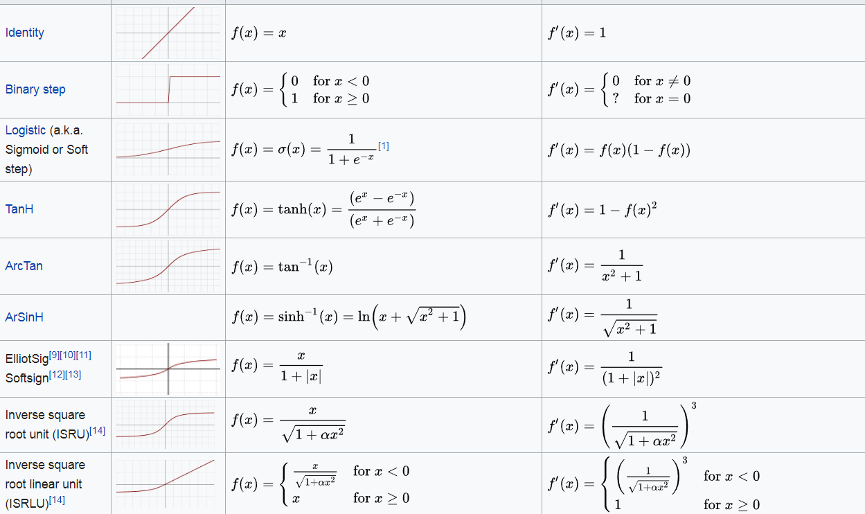

Slide 9
What is neural network?

Slide 10
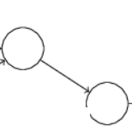
類神經網路(Neural Network)
由多個神經元，互相連接組成的網路
Notes:
\begin{bmatrix}
a_{1} & b_{1} \\
a_{2} & b_{2} \\
a_{3} & b_{3} \\
\hdotsfor{2} \\
a_{n} & b_{n}
\end{bmatrix}
\begin{bmatrix}
w_1 \\ w_2 \\
\end{bmatrix}
=
\begin{bmatrix}
y_{1} \\
y_{2} \\
y_{3} \\
\hdotsfor{1} \\
y_{n}
\end{bmatrix}

Slide 11
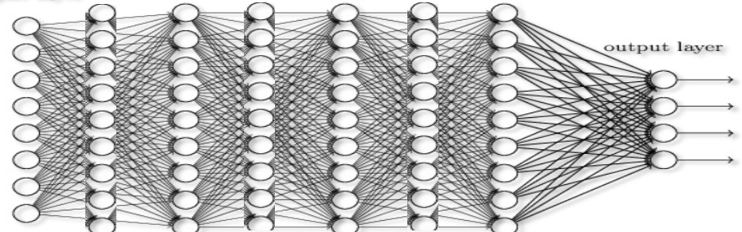
類神經網路(Neural Network)
或是
Notes:
\begin{bmatrix}
a_{1} & b_{1} \\
a_{2} & b_{2} \\
a_{3} & b_{3} \\
\hdotsfor{2} \\
a_{n} & b_{n}
\end{bmatrix}
\begin{bmatrix}
w_1 \\ w_2 \\
\end{bmatrix}
=
\begin{bmatrix}
y_{1} \\
y_{2} \\
y_{3} \\
\hdotsfor{1} \\
y_{n}
\end{bmatrix}

Slide 12
Neural network
又稱Artificial Neural Network(ANN)，類神經網路，人工神經網路
模仿生物大腦結構
數學或計算模型
對函數取估計或近似值
由大量神經元互相連接組成
用外部的資料改變內部結構
為一自適應系統，即具備學習能力
近幾年已放棄模擬生物學
使用統計和訊號處理方法
Notes:
\begin{bmatrix}
a_{1} & b_{1} \\
a_{2} & b_{2} \\
a_{3} & b_{3} \\
\hdotsfor{2} \\
a_{n} & b_{n}
\end{bmatrix}
\begin{bmatrix}
w_1 \\ w_2 \\
\end{bmatrix}
=
\begin{bmatrix}
y_{1} \\
y_{2} \\
y_{3} \\
\hdotsfor{1} \\
y_{n}
\end{bmatrix}

Slide 13
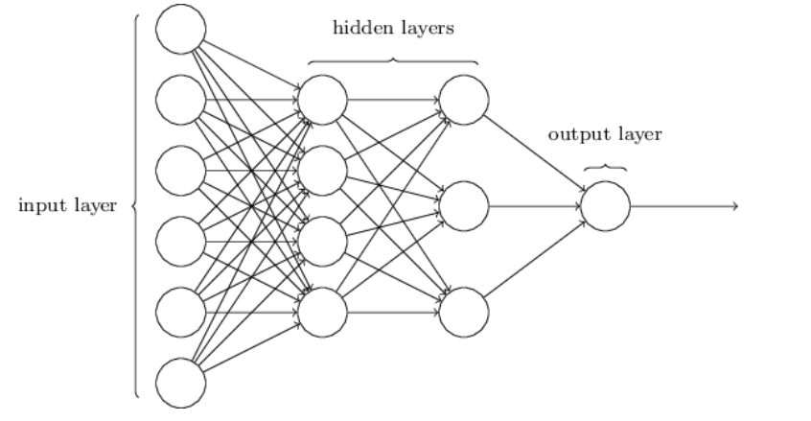
Structure of a deep nn or feed-forward neural network

Slide 14
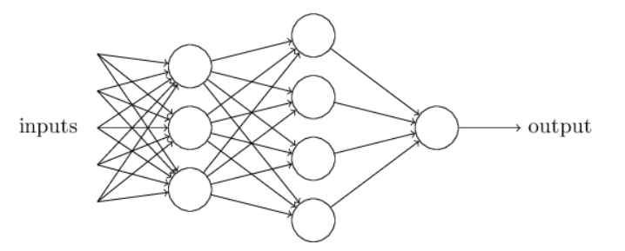
多重感知器Multi-layer Perceptrons (MLP)
Notes:
\begin{bmatrix}
a_{1} & b_{1} \\
a_{2} & b_{2} \\
a_{3} & b_{3} \\
\hdotsfor{2} \\
a_{n} & b_{n}
\end{bmatrix}
\begin{bmatrix}
w_1 \\ w_2 \\
\end{bmatrix}
=
\begin{bmatrix}
y_{1} \\
y_{2} \\
y_{3} \\
\hdotsfor{1} \\
y_{n}
\end{bmatrix}

Slide 15
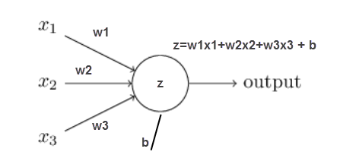

For every neuron

Slide 16
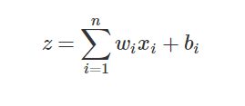
For every neuron

Slide 17
週六的五月天演唱會
天氣？(x1)
有人陪？(x2)
場地？(x3)
Notes:
\begin{bmatrix}
a_{1} & b_{1} \\
a_{2} & b_{2} \\
a_{3} & b_{3} \\
\hdotsfor{2} \\
a_{n} & b_{n}
\end{bmatrix}
\begin{bmatrix}
w_1 \\ w_2 \\
\end{bmatrix}
=
\begin{bmatrix}
y_{1} \\
y_{2} \\
y_{3} \\
\hdotsfor{1} \\
y_{n}
\end{bmatrix}

Slide 18
週六的五月天演唱會
天氣？(x1)
有人陪？(x2)
場地？(x3)
天氣好壞都可以 (w1)
一定要人陪(w2)
最好有捷運到，我沒車(w3)
Notes:
\begin{bmatrix}
a_{1} & b_{1} \\
a_{2} & b_{2} \\
a_{3} & b_{3} \\
\hdotsfor{2} \\
a_{n} & b_{n}
\end{bmatrix}
\begin{bmatrix}
w_1 \\ w_2 \\
\end{bmatrix}
=
\begin{bmatrix}
y_{1} \\
y_{2} \\
y_{3} \\
\hdotsfor{1} \\
y_{n}
\end{bmatrix}

Slide 19
週六的五月天演唱會
天氣？(x1)
有人陪？(x2)
場地？(x3)
天氣好 (w1)
有人陪(w2)
有捷運的場地(w3)
總分超過10分我才會去(b)
Notes:
\begin{bmatrix}
a_{1} & b_{1} \\
a_{2} & b_{2} \\
a_{3} & b_{3} \\
\hdotsfor{2} \\
a_{n} & b_{n}
\end{bmatrix}
\begin{bmatrix}
w_1 \\ w_2 \\
\end{bmatrix}
=
\begin{bmatrix}
y_{1} \\
y_{2} \\
y_{3} \\
\hdotsfor{1} \\
y_{n}
\end{bmatrix}

Slide 20
週六的五月天演唱會
天氣？(x1=1)
有人陪？(x2=1)
場地？(x3=1)
天氣好壞都可以，反正室內(w1=2)
一定要人陪(w2=5)
最好有捷運到，我沒車(w3=4)
總分超過10分我才會去(b)
x1w1+x2w2+x3w3 = 2+5+4 = 11 → 去！
Notes:
\begin{bmatrix}
a_{1} & b_{1} \\
a_{2} & b_{2} \\
a_{3} & b_{3} \\
\hdotsfor{2} \\
a_{n} & b_{n}
\end{bmatrix}
\begin{bmatrix}
w_1 \\ w_2 \\
\end{bmatrix}
=
\begin{bmatrix}
y_{1} \\
y_{2} \\
y_{3} \\
\hdotsfor{1} \\
y_{n}
\end{bmatrix}

Slide 21
週六的五月天演唱會
天氣？(x1=1)
有人陪？(x2=1)
場地？(x3=1)
陰天(w1=1)
女友陪(w2=5)
台大巨蛋(w3=5)
總分超過10分我才會去(b)
x1w1+x2w2+x3w3 = 1+5+5= 11 → 去！
Notes:
\begin{bmatrix}
a_{1} & b_{1} \\
a_{2} & b_{2} \\
a_{3} & b_{3} \\
\hdotsfor{2} \\
a_{n} & b_{n}
\end{bmatrix}
\begin{bmatrix}
w_1 \\ w_2 \\
\end{bmatrix}
=
\begin{bmatrix}
y_{1} \\
y_{2} \\
y_{3} \\
\hdotsfor{1} \\
y_{n}
\end{bmatrix}

Slide 22
週六的五月天演唱會
天氣？(x1=1)
有人陪？(x2=1)
場地？(x3=1)
下大雨(w1=-1)
雞排妹穿比基尼陪我去(w2=100)
在綠島(w3=-50)
總分超過10分我才會去(b)
x1w1+x2w2+x3w3 = 49→ 當然去！
Notes:
\begin{bmatrix}
a_{1} & b_{1} \\
a_{2} & b_{2} \\
a_{3} & b_{3} \\
\hdotsfor{2} \\
a_{n} & b_{n}
\end{bmatrix}
\begin{bmatrix}
w_1 \\ w_2 \\
\end{bmatrix}
=
\begin{bmatrix}
y_{1} \\
y_{2} \\
y_{3} \\
\hdotsfor{1} \\
y_{n}
\end{bmatrix}

Slide 23
週六的五月天演唱會
天氣？(x1=1)
有人陪？(x2=1)
場地？(x3=1)
颱風(w1=-50)
雞排妹穿比基尼陪我去(w2=100)
在isis基地(w3=-200)
總分超過10分我才會去(b)
x1w1+x2w2+x3w3 = -150→ 當然不去！
Notes:
\begin{bmatrix}
a_{1} & b_{1} \\
a_{2} & b_{2} \\
a_{3} & b_{3} \\
\hdotsfor{2} \\
a_{n} & b_{n}
\end{bmatrix}
\begin{bmatrix}
w_1 \\ w_2 \\
\end{bmatrix}
=
\begin{bmatrix}
y_{1} \\
y_{2} \\
y_{3} \\
\hdotsfor{1} \\
y_{n}
\end{bmatrix}

Slide 24
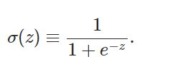
S型神經元(Sigmoid Neuron)
讓輸出值介於0或1之間
當w或b有微小改變時，output也是微小改變。
整個網路因此具備有學習能力
讓這個世界不要這麼絕對，有點機率的味道
Notes:
\begin{bmatrix}
a_{1} & b_{1} \\
a_{2} & b_{2} \\
a_{3} & b_{3} \\
\hdotsfor{2} \\
a_{n} & b_{n}
\end{bmatrix}
\begin{bmatrix}
w_1 \\ w_2 \\
\end{bmatrix}
=
\begin{bmatrix}
y_{1} \\
y_{2} \\
y_{3} \\
\hdotsfor{1} \\
y_{n}
\end{bmatrix}

Slide 25
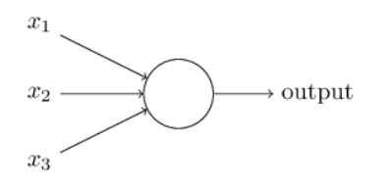

S型神經元(Sigmoid Neuron)

Slide 26
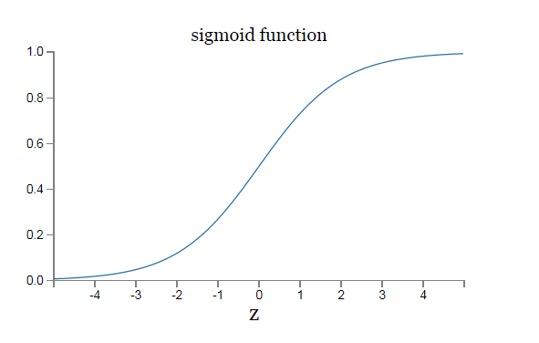
S型神經元(Sigmoid Neuron)

Slide 27
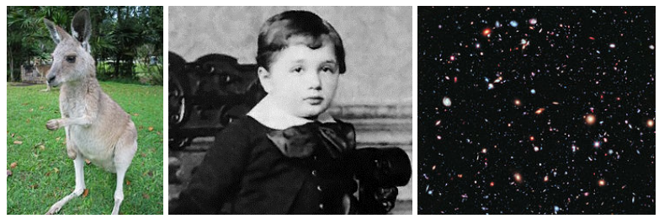
Toward Deep Learning Face recognization

Slide 28
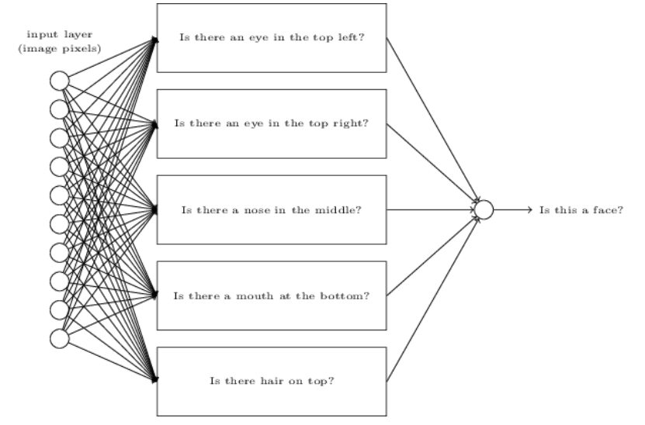
Toward Deep Learning Face recognization
Notes:
\begin{bmatrix}
a_{1} & b_{1} \\
a_{2} & b_{2} \\
a_{3} & b_{3} \\
\hdotsfor{2} \\
a_{n} & b_{n}
\end{bmatrix}
\begin{bmatrix}
w_1 \\ w_2 \\
\end{bmatrix}
=
\begin{bmatrix}
y_{1} \\
y_{2} \\
y_{3} \\
\hdotsfor{1} \\
y_{n}
\end{bmatrix}

Slide 29
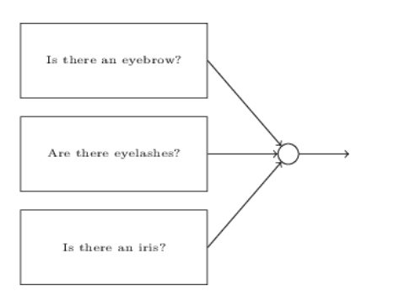
Toward Deep Learning Face recognization
Notes:
\begin{bmatrix}
a_{1} & b_{1} \\
a_{2} & b_{2} \\
a_{3} & b_{3} \\
\hdotsfor{2} \\
a_{n} & b_{n}
\end{bmatrix}
\begin{bmatrix}
w_1 \\ w_2 \\
\end{bmatrix}
=
\begin{bmatrix}
y_{1} \\
y_{2} \\
y_{3} \\
\hdotsfor{1} \\
y_{n}
\end{bmatrix}

Slide 30
Toward Deep Learning Layers to represent features
Notes:
\begin{bmatrix}
a_{1} & b_{1} \\
a_{2} & b_{2} \\
a_{3} & b_{3} \\
\hdotsfor{2} \\
a_{n} & b_{n}
\end{bmatrix}
\begin{bmatrix}
w_1 \\ w_2 \\
\end{bmatrix}
=
\begin{bmatrix}
y_{1} \\
y_{2} \\
y_{3} \\
\hdotsfor{1} \\
y_{n}
\end{bmatrix}

Slide 31



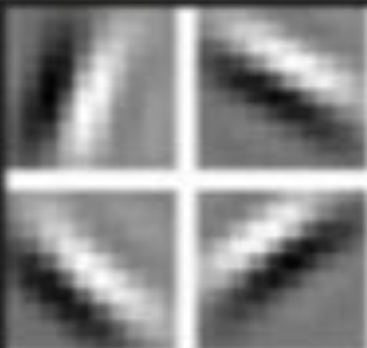


Toward Deep Learning Layers to represent features
Single pixel
Pixels
Lines
Shapes
Objects
Face
Notes:
\begin{bmatrix}
a_{1} & b_{1} \\
a_{2} & b_{2} \\
a_{3} & b_{3} \\
\hdotsfor{2} \\
a_{n} & b_{n}
\end{bmatrix}
\begin{bmatrix}
w_1 \\ w_2 \\
\end{bmatrix}
=
\begin{bmatrix}
y_{1} \\
y_{2} \\
y_{3} \\
\hdotsfor{1} \\
y_{n}
\end{bmatrix}

Slide 32
監督式學習(Supervised Learning)
如同小朋友學習一樣，不斷提供有標記的資料
給100張狗的照片，資料集就是照片，標記就是狗
再給100張貓的照片，資料集就是照片，標記就是貓
小朋友就會在腦中的神經元建立模型
給不屬於上列200張的新照片，大人知道是什麼，小孩不知道，請小孩說出答案

Slide 33
監督式學習(Supervised Learning)
200張照片 → 訓練集
狗、貓 → 標記
小孩的腦 → 模型
一張新的照片 →測試集
把200張照片給小孩看 →訓練模型的過程

Slide 34
監督式學習(Supervised Learning)
200張照片 → 訓練集
狗、貓 → 標記
電腦程式的類神經網路 → 模型
新的照片 →測試集
把200張照片丟給模型學習→訓練模型的過程
但電腦程式要怎麼學？

Slide 35
小孩怎麼學？
看了10張狗和貓的照片後，給他看新照片，也許有錯
但看了20張後，對的機率越來越高
中間插一張豹的照片，小孩可能猜錯，但他知道這不是狗
隨著照片的變多，小孩猜對的機率越來越高

Slide 36
機器怎麼學？
將資料分成訓練集，驗證集，驗證集是模型沒看過的資料
訓練完一個階段之後，把驗證集套入模型看準確率
看是否隨著訓練集的訓練次數增加時，驗證集的準確率提高
當驗證集的準確率收歛之後，模型可能無法再精確時，則訓練完成
模型有進步，就表示有學到東西

